Slide 1
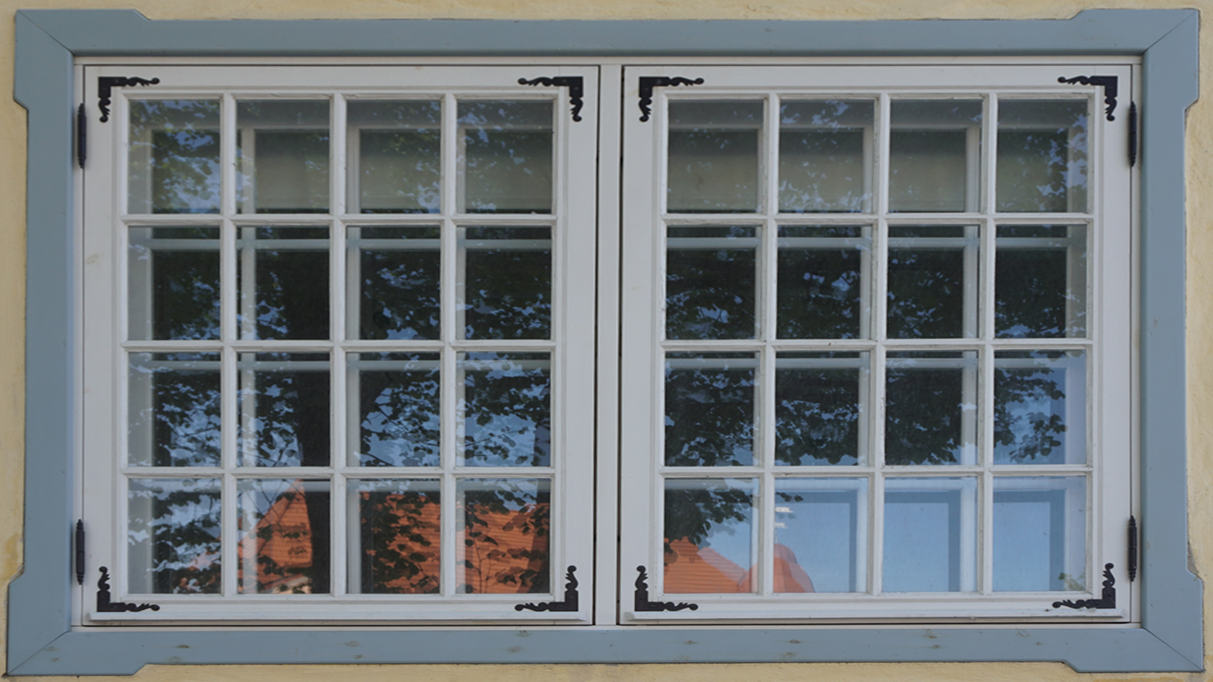

Slide 2
Ajaloolised aknad renoveerimislaines Vana maja akende soojapidavuse parandamine: võimalused ja piirangud, head ning halvad renoveerimise näited
Üllar Alev
Muinsuskaitseamet ullar.alev@muinsuskaitseamet.ee
Tallinna Tehnikaülikool ullar.alev@taltech.ee

Slide 3
Mis määrustes kirjas on?
Eluruumile esitatavad nõuded
§ 3. Nõuded ustele, akendele ja ligipääsetavusele
(3) Eluruumi igal elu-, töö- ja magamistoal ning köögil peab olema vähemalt üks lahtikäiv aken, mis annab võimaluse ruumi tuulutamiseks ning tagab ruumis piisava loomuliku valguse.
NB! Minimaalset akna pindala ja põrandapindala suhet pole!
Hoone energiatõhususe miinimumnõuded¹
§ 11. Suvise ruumitemperatuuri nõuded
(5) Väikeelamu ja oluliselt rekonstrueeritava korterelamu suvist ruumitemperatuuri ei pea tõendama simulatsioonarvutusega, kui kagu (135 kraadi) ja lääne (270 kraadi) ilmakaarte vahele jäävad aknad vastavad kõigile järgmistele tingimustele: 1) elu- ja magamistubade aknad pindalaga üle 1 ruutmeetri on avatavad tuulutusasendisse või muul moel osaliselt avatavad, nii et avatava akna tuulutusasendi aktiivpindala osakaal kogu akna pindalas on vähemalt 10 protsenti; 2) akende pindala osakaal fassaadi pindalas on väiksem kui 40 protsenti; 3) akende osakaal fassaadi pindalas ja klaaspaketi päikesefaktori korrutise väärtus on väiksem kui 0,2; 4) akende pindala suhe vaadeldava ruumi põranda pindalasse on väiksem kui 0,15.

Slide 4
Akendega seotud sisekliima probleemid
Ruumi suvine ülekuumenemine
elamus ei tohi ruumi sisetemperatuur ajavahemikul 1. juunist 31. augustini ületada 27 kraadi rohkem kui 150 kraadtunni ulatuses (Hoone energiatõhususe miinimumnõuded¹; § 11. Suvise ruumitemperatuuri nõuded);
eluruumis vajalik kindlasti tuulutuse võimalus ning vajadusel jahutussüsteem;
määrusega piiratud maksimaalset akna pindala või nõutud täpne suvise ruumitemperatuuri arvutus
Mikrotuulutusavadest või akende ebatihedusest tingitud tuuletõmbus, müra ning tolm
Akna suurest soojusläbivusest tingitud soojuslik ebamugavus (akna poolne ruumi külg jahe)
Kondensaat (või jäälilled) aknal:
sisemise klaasi sisepinnal → näitab kõrget siseõhu niiskust või akna suurt soojusläbivust;
kaheraamilise akna välimise klaasi sisepinnal → näitab sisemise raami puudulikku tihedust (tihendid!);
akna välispinnale tekkiv nähtavust piirav kondensaat iseloomustab väikse soojusläbivusega akent.
Liiga suurtest akendest tingitud valgusräigus.

Slide 5
Prioriteedid hoone renoveerimisel – aknad?
mehaaniline tugevus ja stabiilsus ehk kandevõime;
Tuleohutus;
kasutusohutus, tervise- ja keskkonnaohutus;
tervislik sisekliima: piisav õhuvahetus, sobiv sisetempertatuur ja –niiskus, niiskuskahjustuste vältimine, kaitse müra eest;
miljöö ja arhitektuurse väärtuse säilitamine;
energiasääst ja energiatõhusus, kasutusmugavuse parandamine;
jätkusuutlikkus.
Akende vahetamisel palkhoone tenderpostid säilitada või avade suurendamisel paigaldada uued!
Aken peab olema vajadusel tuletõkkeaken
Klaas püsib raamis ja on terve, puuduvad ohtlikud servad
Aken peab üldjuhul olema õhutihe, et olla samal ajal ka müra takistav ja vältida niiskuskahjustusi (kondensaadi vältimine)
Aken peab sobituma hoone arhitektuuriga kokku, sobiva lahenduse koostab arhitekt
Aken peab olema õhutihe ja hea soojapidavusega (tihendid, pakettklaas jne)
Puitakent saab remontida ja taaskasutada.
Eesti eluasemefondi puitkorterelamute ehitustehniline seisukord ning prognoositav eluiga. 2011. lk 209 ↑

Slide 6
Akna restaureerimine ja energiatõhusus
Vanadel maamajadel vähem aknapinda (väiksemad aknad), seega vanade akende asendamisel parimate uutega on saadav sääst 4-5% suurusjärgus.
Verandad on ajalooliselt olnud jahedamad ruumid, seega suur aknapind talvel ei mõjuta oluliselt küttekulu, kui ajalooline kasutus jätkub. Oluline on hoopis verandaukse soojapidavus.
Uutel akendel on alati raami/lengi soojapidavus kehvem kui klaasiosal, seega tasub minimeerida lengi osakaalu aknast ja valida vähima soojusläbivusega klaaspakett.
Akna tihendamine vähendab toas akna lähedal tuuletõmmet, seega paraneb soojuslik mugavus.
Kui soovida senist mugavustaset säilitada ja vähendada õhu liikumist ruumis, saame akende tihendamisega langetada toatemperatuuri ja vähem kütta. 1°C kraadi võrra sisetemperatuuri langetamine säästab umbes 5% hoone energiakuludelt.
Notes:
Veranda soojapidavuse tõstmiseks võimalik lisada siseraam täispakettklaasiga, et säilitada veranda õhulist puitprossidega lahendust.

Slide 7
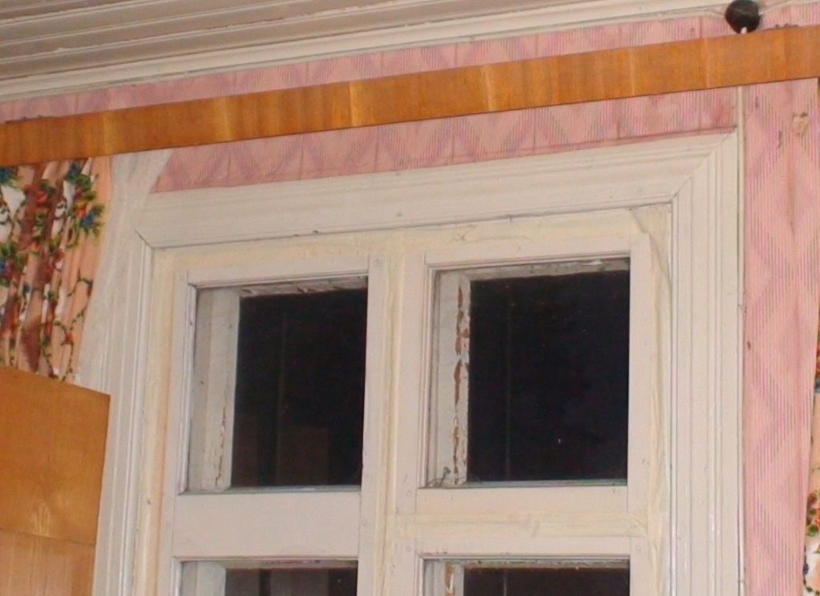
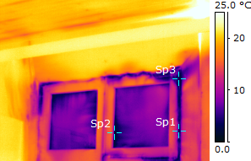
Akna õhupidavuse hindamine
←
Termopilt
tavaolukorras ±0 Pa
Temperatuuri suhteline alanemine
Δt, Sp1 | 56%
Δt, Sp2 | 57%
Δt, Sp3 | 81%
←
Termopilt
alarõhuga -50 Pa

Slide 8
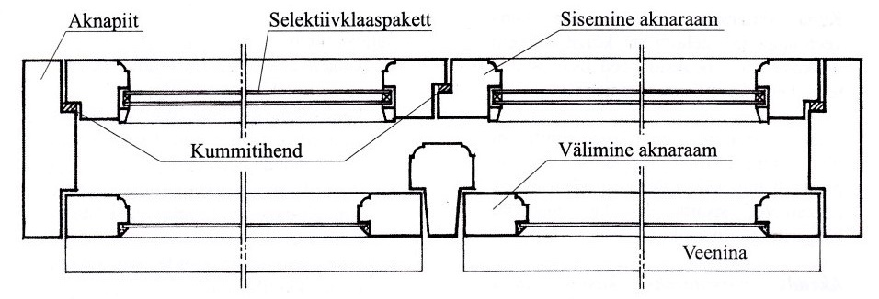
Akna õhupidavus
1
2
Aknalengi ja seina vahe → takk/vaht
Aknalengi ja -raami vahe → tihendid
Aknaklaaside ümbert → kitt/silikoon
Sisemine tihend võimalikult hea ja seda tuleb vajadusel vahetada
Välimisel raamil võib olla tihend, kuid peavad olema all ja üleval tihendi katkestused õhuvahetuse tagamiseks raamide vahel
3
Notes:
Kuskilt peab värvimata jätma, et puit saaks kuivada

Slide 9
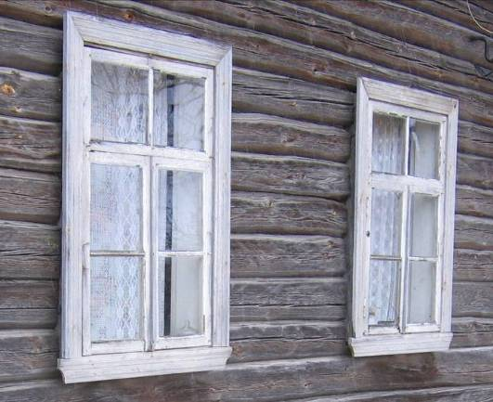
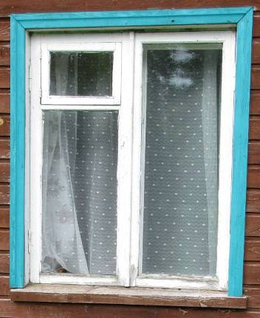
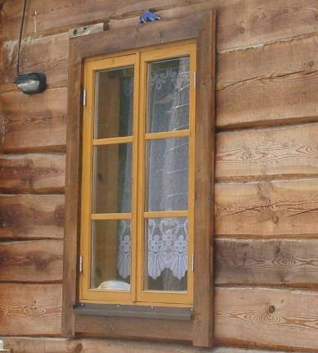
Aknad vanades maamajades
Ehituse ajal paigaldatud akendel ja ustel on nii sooja- kui õhupidavus väike.
Renoveerimise käigus vahetatud plast- ja puitakende vastu.
Akende vahel puidu kuivamisest kuni 5 mm laiused praod, mis olid teibitud. Akende avamine oli raskendatud, mis võib takistada ruumide piisavat tuulutamist soojal perioodil.

Slide 10
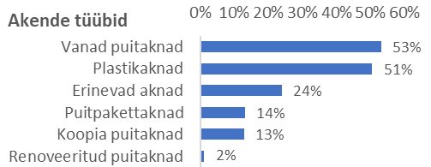
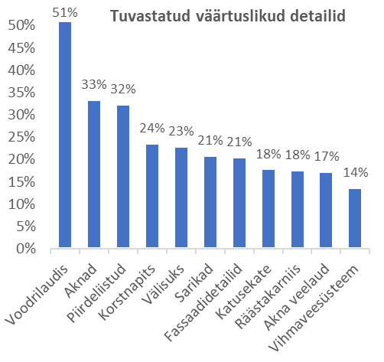
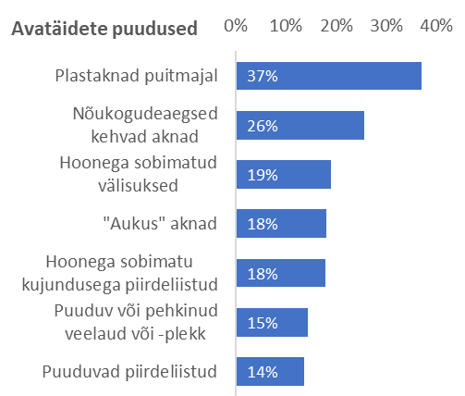
Statistikat linnapildist
2023.a. suvel vaadeldud 1088 maja 22 Eesti linna/asula vanematel tänavatel, majade keskmine vanus ligi 100 aastat.
https://kliimaministeerium.ee/sites/default/files/documents/2024-03/Kahjustuste%20uuring%20ja%20ehitusvigade%20infokaardid.pdf

Slide 11
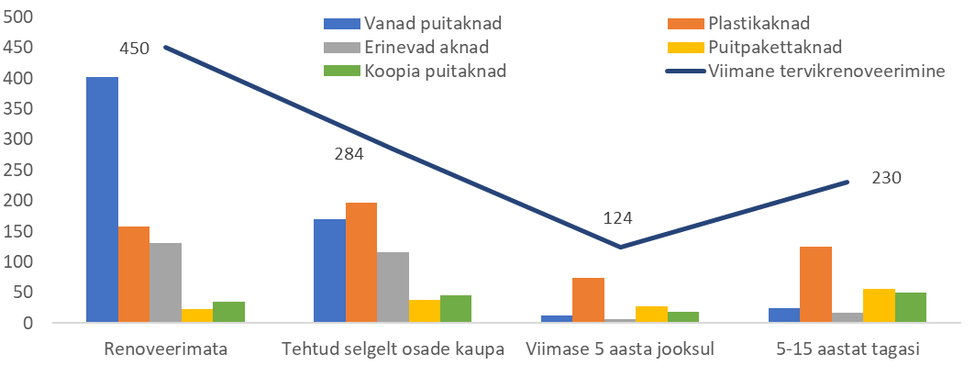
Statistikat linnapildist
2023.a. suvel vaadeldud 1088 maja 22 Eesti linna/asula vanematel tänavatel, majade keskmine vanus ligi 100 aastat.
https://kliimaministeerium.ee/sites/default/files/documents/2024-03/Kahjustuste%20uuring%20ja%20ehitusvigade%20infokaardid.pdf

Slide 12
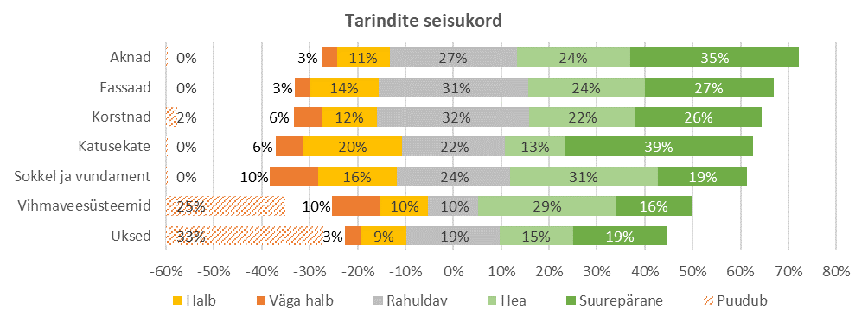
Statistikat linnapildist
2023.a. suvel vaadeldud 1088 maja 22 Eesti linna/asula vanematel tänavatel, majade keskmine vanus ligi 100 aastat.
https://kliimaministeerium.ee/sites/default/files/documents/2024-03/Kahjustuste%20uuring%20ja%20ehitusvigade%20infokaardid.pdf

Slide 13
Puitakna remondivajaduse hindamise skaala
Akna vaatlemine terviku või osadena (lengid, raamid, hinged, piirdeliistud, klaasid vms) 0 – praktiliselt olematu, täielikult hävinenud, vajalik kohene taastamine/uuestiehitus;
1 – väga halvas seisukorras, väga tõsised kahjustused, nõuab kohest renoveerimist / restaureerimist;
2 – halvas seisukorras, mõõdukad kahjustused, nõuab renoveerimist / restaureerimist lähitulevikus (1 kuni 3 aasta jooksul);
3 – rahuldavas seisukorras, kerged kahjustused, hooldus / uuendamine vajalik 3 kuni 5 aasta jooksul;
4 – heas seisukorras, kahjustusi praktiliselt pole, hooldus / uuendamine vajalik 5 kuni 10 aasta jooksul;
5 – väga heas seisukorras, kahjustusi pole, renoveerimist / hooldust enne 10 aasta möödumist ei vaja
Eesti eluasemefondi puitkorterelamute ehitustehniline seisukord ning prognoositav eluiga. 2011

Slide 14
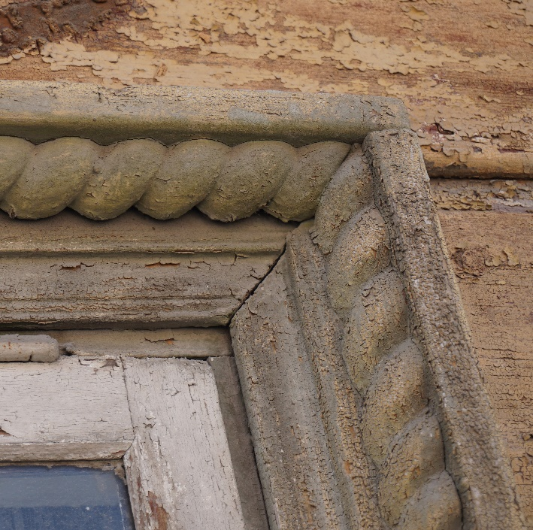
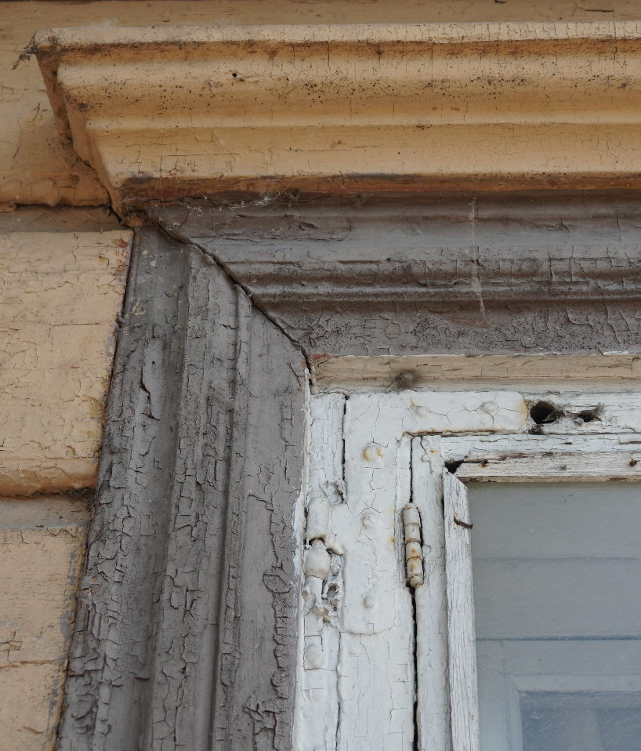
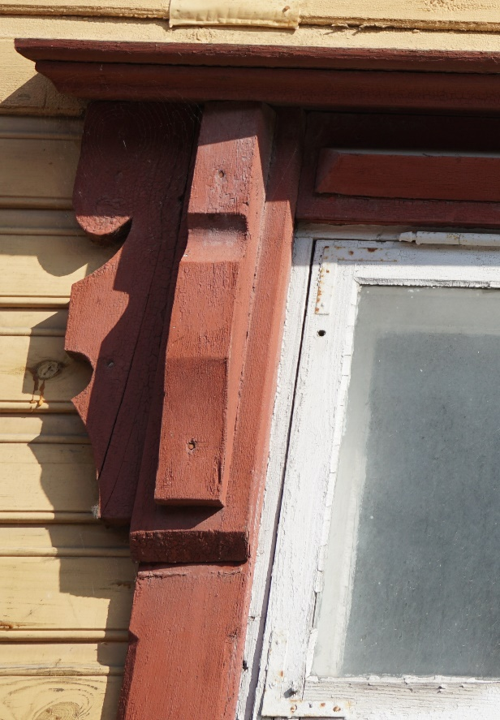
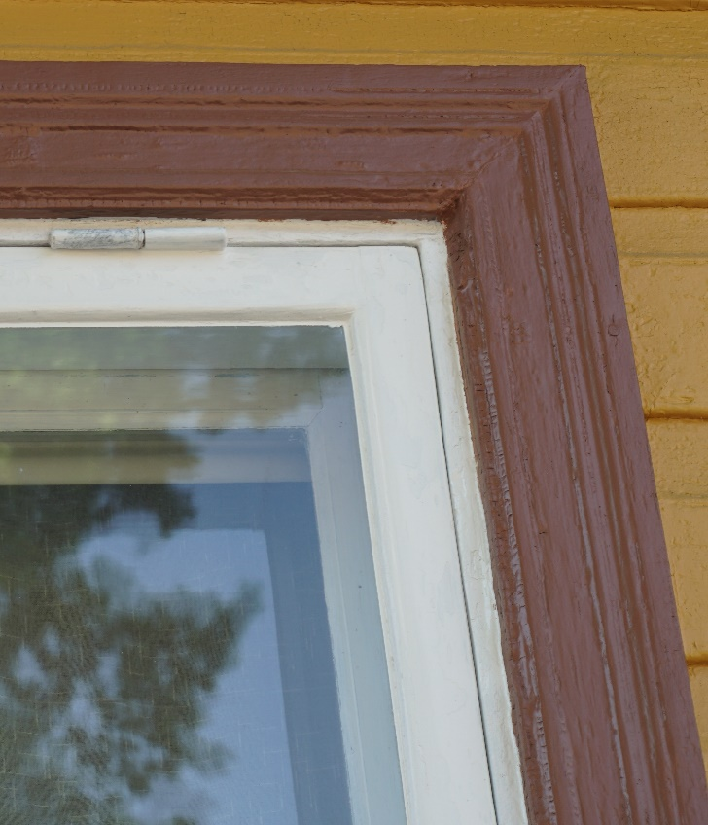
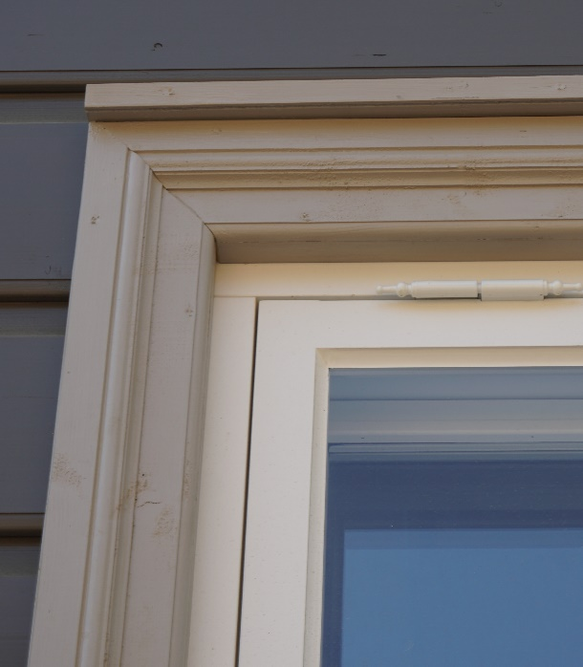
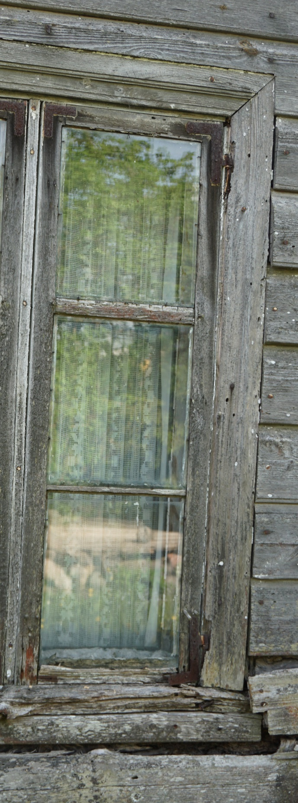
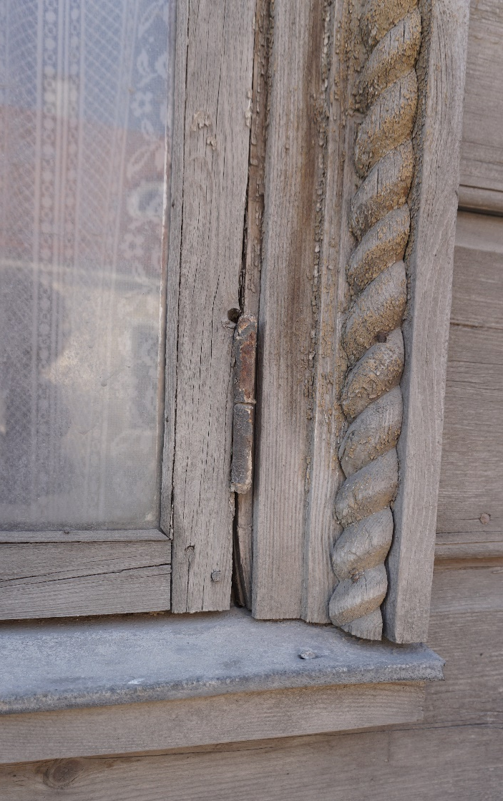
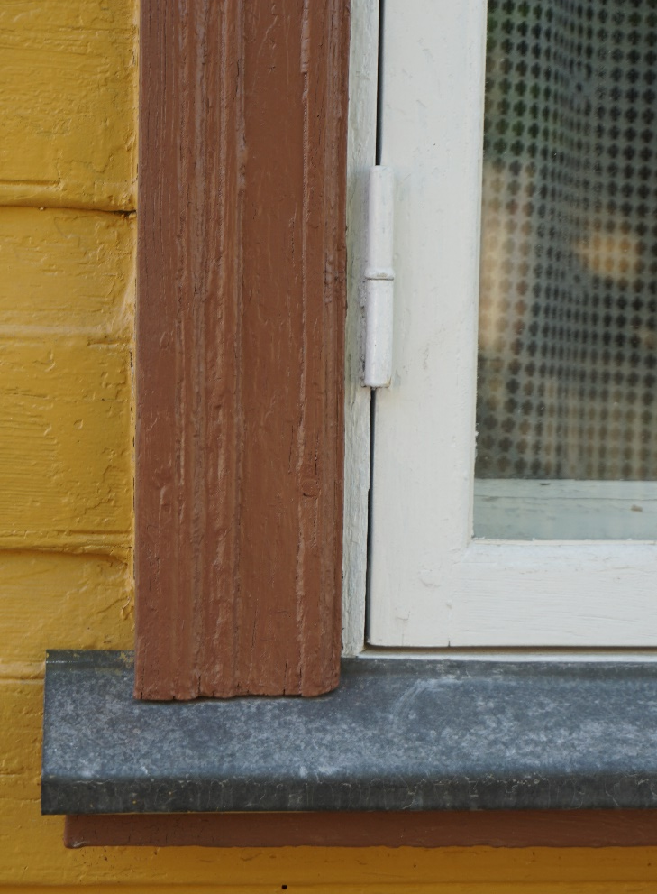
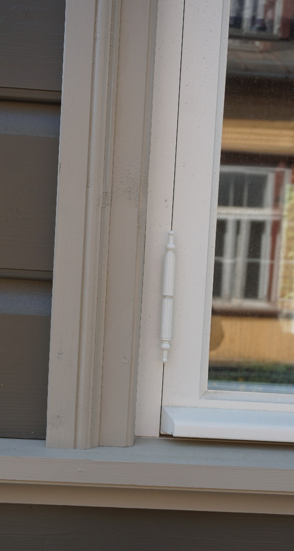
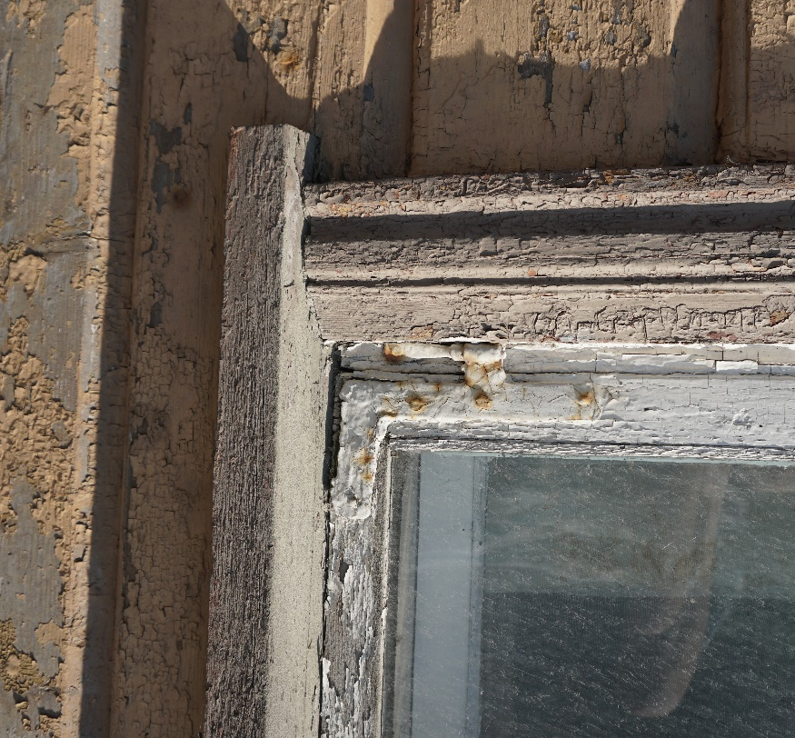
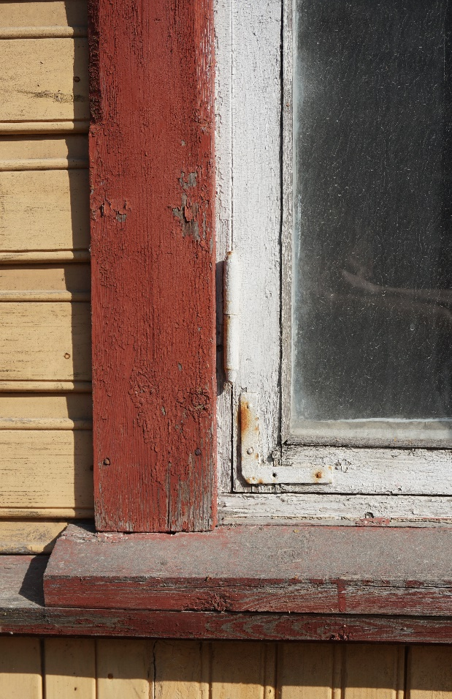
Näited eelneva skaala rakendamisest
Akna värvkatte seisukord
5– väga hea
4 – hea
3 – rahuldav
2 – halb
1– väga halb
0 – hävinenud

Slide 15
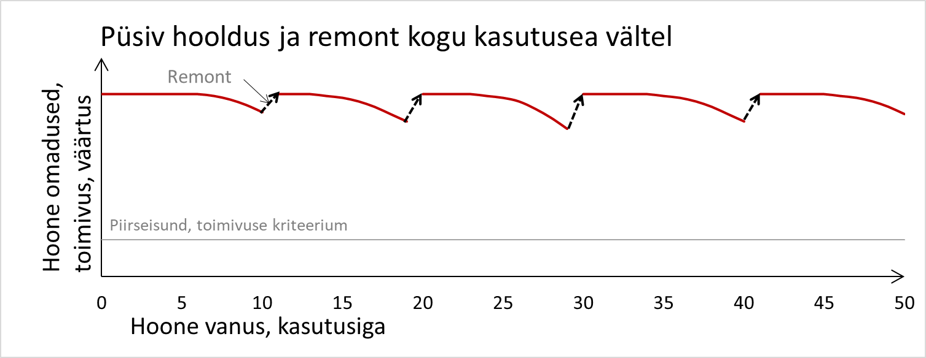
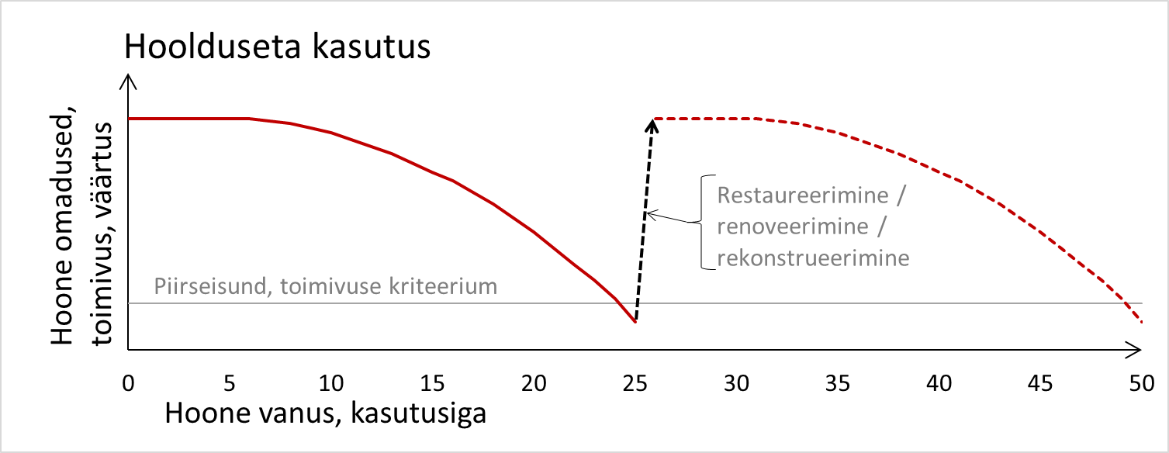
Püsiv hooldus või selle püsiv puudumine
Püsiv hooldus: akna …
… eluiga on igavene (teoreetiliselt)
… remondikulud on minimaalsed
… kasutusmugavus oluliselt ei lange
… välimus püsib eeskujulik
← ↓ Joonised: Üllar Alev
Hoolduseta kasutamine: akna…
… kasutuskõlblikkus lõppeb enne projekteeritud kasutusea lõppu
… remondi kulud puuduvad, mingil hetkel uue akna ostmise ja paigalduse kulutus
… kasutusmugavus langeb kiirelt, välimus hakkab silma riivama
NB! Hooldamise ja remondi vajadus ei sõltu hoone liigist ega selle riiklikust või kohalikust kaitsest!
Notes:
Punane joon tähistab hoone seisundi taset (mingis mõttes väärtust), tõusvad nooled näitavad remondi suurust (kulutust) algse taseme taastamiseks. Mälestiste puhul peaksime me püüdlema vasakpoolse joonise ehk minimaalsete hoolduskulude poole säilitades hoonet (vm mälestist) teoreetiliselt igavesti. Praktiline elu on kahjuks paremal ehk moodsa odava hoone 40-50 aastane elutsükkel, milles remonti ei tehta peale valmimist ja eluea lõppedes asendatakse uuega (lõpeb ka kasutusväärtus). Parempoolse joonisega saab iseloomustada ka varemestunud mälestisi, mille taastamine on küsitav. Omanikud peaksid mõistma, et need kulutused ei sõltu sellest kas hoone on kaitse all või mitte ja kui kõik omanikud toimiksid vastavalt vasakpoolsele joonisele ehk hooldaksid järjepidevalt, siis võiks MKA restaureerimiseelarve olla 0€. Loomulikult on see meelevaldne üldistus, kuna näiteks kogudustel pole ka hooldusraha ja esineb ka väliseid mõjutegureid nagu energia hinna tõus ja kasutusväärtuse langus (hea näide tuulikud, mida ei ole majanduslikult otstarbekas enam algsel eesmärgil kasutada).

Slide 16
Vanade akende hooldus
Akende pika eluea võti on regulaarne hooldus
Akende seisukorra ülevaatust on soovitatav teha üle kahe aasta
Aknaid tuleb pesta ja puhastada tolmust igal aastal, ka puitosi
Vastavalt vajadusele saab iseseisvalt ära teha järgmisi töid:
Kitiparandused
Värviparandused või uuendusvärvimine, linaõlivärvi uuendamine linaõliga. Oluline on kasutada sama värvitüüpi ja sellele sobivaid materjale
Akende avamise ja sulgemise kontroll, metallmanuste reguleerimine (võimalusel)
Raami tihendite vahetus, teipimine
Piirdeliistude ja veelaudade kontroll:
Piirdeliistude puhastamine ja värvimine samaaegselt aknaga
Puidust veelaudade ja veeplekkide puhastamine ja/või värvimine
Pehkinud veelaua vahetus või läbi roostetanud veepleki vahetus

Slide 17
Akende peamised kahjustused ja tagajärjed
Värvkatte koorumine või puudumine → puitosade mädanik
Kiti pragunemine või klaasiliistu kahjustused → aknaraamide mädanik
Pehkinud puitosad → aknaraami vajumine, sulgemise probleemid, klaasi eraldumine
Metallmanuste korrosioon → sulgemise probleemid, aknaraami jäikuse vähenemine
Ümbritseva seina vajumine või aknaraami vajumine → sulgemise probleemid
Puidu pundumine või kahanemine → sulgemise probleemid, õhulekked
Klaaside pragunemine või purunemine → õhulekked, akna puitosade mädanik
Tihendite vananemine→ õhulekked, kondensaat aknaklaaside vahel
Veeplekkide kahjustused või puudumine, veelaua kahjustused või puudumine, piirdeliistude kahjustused või puudumine → aknalengi ja ümbritseva seina niiskuskahjustused

Slide 18
Puitakna ja plastakna erinevused
PVC aken
Puitaken
20–30 aasta möödudes algab lagunemine
Lai sile profiil, mis vajab tugevdamist
Materjal juhib sooja, soojapidavus tagatakse õhukambritega
Raami kahjustunud osi ei saa parandada, värvikahjustused parandatavad spetsiaalse PVC-värviga. Klaasi vahetamine keeruline
Suure sise-välis temperatuuride erinevuse juures deformeeruvad, niiskus ei mõjuta
Taastumatu tooraine, tootmine vajab 8 korda rohkem energiat
Hooldades eluiga 100 aastat või enam
Kerge tugev konstruktsioon, peened profiilid
Materjal madala soojusjuhtivusega (hoiab sooja), kasutatakse täisprofiili (täispuit)
Raamikahjustused parandatavad sama tüüpi puiduga, värvikahjustused kergesti parandatavad. Klaasi vahetamine lihtne.
Kõrge niiskuse juures võib deformeeruda, temperatuurid ei mõjuta
Taastuv tooraine, tootmine suhteliselt energia- ja keskkonnasäästlik

Slide 19
Aknad ja energia
Puudub selektiivklaas:
Soojusläbivus 3,0 W/m²K
Soojakaod soojusülekande teel 15%
Soojakaod konvektsiooni teel 15%
Soojakaod soojuskiirguse teel 70%

Slide 20
Aknad ja energia
Selektiivklaas: õhukese kattekihiga (LOW-E), madala emissiooniteguriga, vähese peegelduvusega klaas
vähendab klaasi läbivat nähtavat valgust ja infrapuna ehk soojuskiirgust
Suvel hoiab selektiivklaas ruumi jahedamana
Talvel takistab selektiivklaas soojuse lahkumist akna kaudu: soojusKIIRGUS peegeldatakse osaliselt ruumi tagasi
Selektiivklaas parandab akna soojustakistust kuni 30%
KUIDAS VALIDA HÄSTI SOOJAPIDAVAD AKNAD?
https://www.viking.ee/images/sisupildid/Tootekataloogid/kuidas-valida-soojapidavad-aknad-2011.pdf

Slide 21
Akna paigutus puitseinas
Akna külmasilla soojusläbivus Ψ sõltuvalt akna paigutusest
Vana aken | Uus aken
-0,002 | 0,007
0,021 | 0,031
0,008 | 0,027

Slide 22
Akna paigutus kiviseinas
Akna külmasilla soojusläbivus Ψ sõltuvalt akna paigutusest
Vana aken | Uus aken
0,020 | 0,050
0,174 | 0,232
0,022 | 0,096

Slide 23
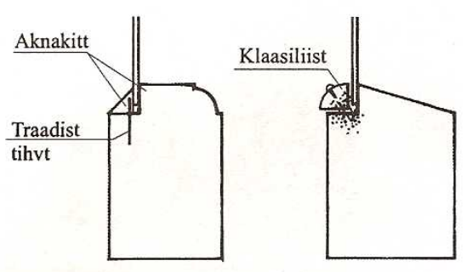
Aknad ja tihendamine ning vastupidavus
Sisemine tihend võimalikult hea
Välimisel raamil võib olla tihend, kuid peavad olema all ja üleval tihendi katkestused õhuvahetuse tagamiseks raamide vahel
Alumiiniumkate välisküljel parandab puitakna vastupidavust ilmastikule, kuid moonutab akna välimust
Värv kaitseb puitakent kauem / paremini võrreldes laki või peitsiga
Puidust klaasiliistu taga on pragu, kuhu valgub vesi, mis hakkab raami kahjustama. Kiti taha pragu ei teki ja vesi valgub maha, seega kaitseb puitu paremini.
Notes:
Kuskilt peab värvimata jätma, et puit saaks kuivada

Slide 24
Uus puitaken
Uue puitakna tellimisel:
Kontrolli kasutatava puidu kvaliteeti – aastarõngaste tihedus, lülipuidu sisaldus, sine
Uuri, milliseid aknaid on ettevõte varem teinud ja milline on nende seisukord paari aasta möödudes
Uuri, kas puitakende valmistamisel on kasutatud traditsioonilisi materjale ja töövõtteid – see tagab akna pikema säilivuse
Energiatõhususe ja soojapidavuse suurendamiseks on võimalik lisada raamidesse pakettklaase.
Kaheraamilisel aknal sisemisel raamil on 1-2 ringi tihendeid, välimisel võib olla osaliselt tihenditega tuuldumise tagamiseks
Vali interjööri ja eksterjööriga sobivad metallmanused, massiivsemad hinged on vastupidavamad. Uutel akendel võimalik kasutada reguleeritavaid hingi ja manuseid.
Notes:
Kruntimist? Värvi? klaasi paigaldamine (kitt või silikoon?), kas kusagilt jäätud külg värvimata (alt,ülevalt?)

Slide 25
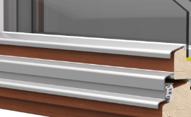
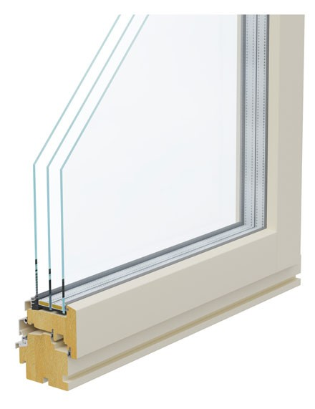
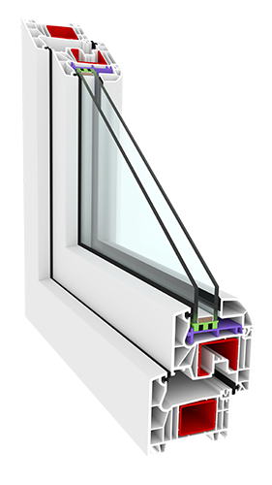
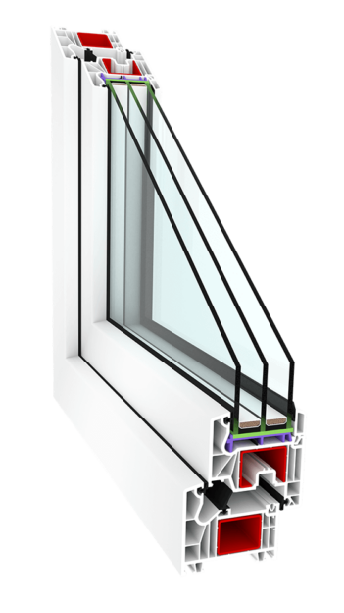
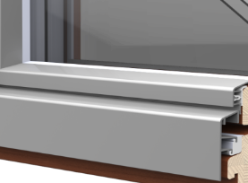
Üheraamilised plast- ja puitaknad
Plastikaknad kahe- ja kolmekordse paketiga
Sisseavanevad Saksa aknad
Väljaavanevad Taani aknad
Puitakna metallpinnad
Metallist vaid veeninad ↑ Metallist kogu välispind ↓
https://www.viking.ee/aknad
https://lavel.ee/akna/plastikaknad/

Slide 26
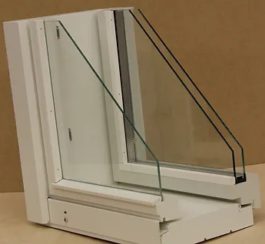
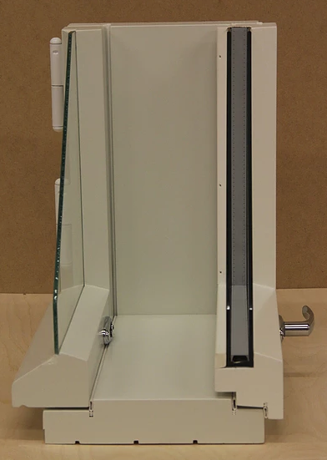
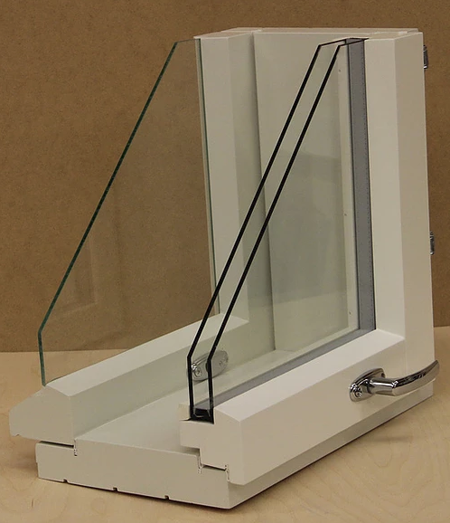
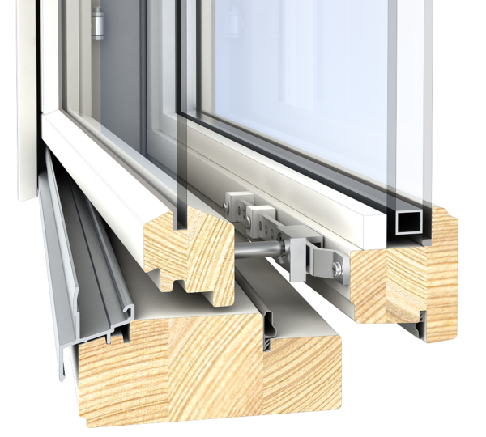
Uued kaheraamilised puitaknad
Sisse-sisse avanevad (Soome aknad)
Sisse-välja avanevad: „Eesti vana klassika“
MSE ehk Soome tüüp (kui raamid ühendatud)
https://www.viruaknad.ee/aknad ↑
https://fenestra.ee/toode/kaheraamiline-puitaken-basic/
https://www.viruaknad.ee/aknad ↑

Slide 27
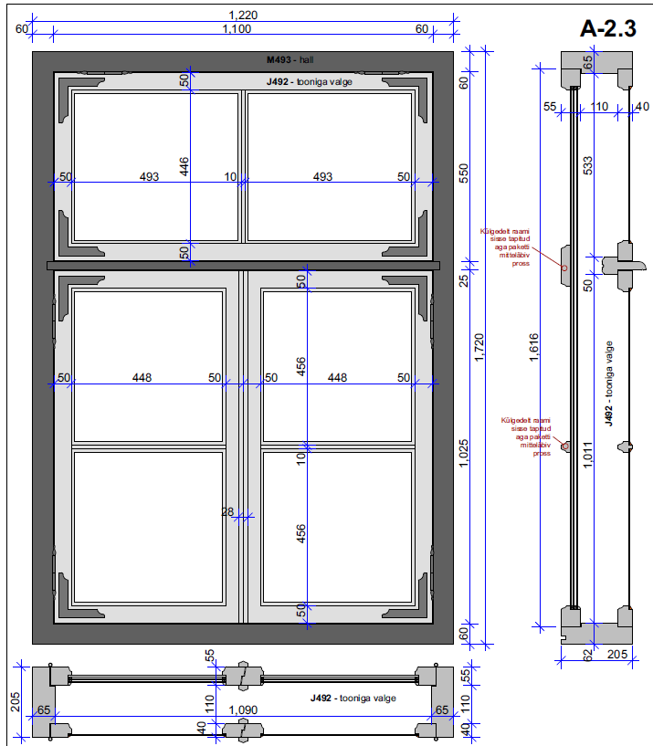
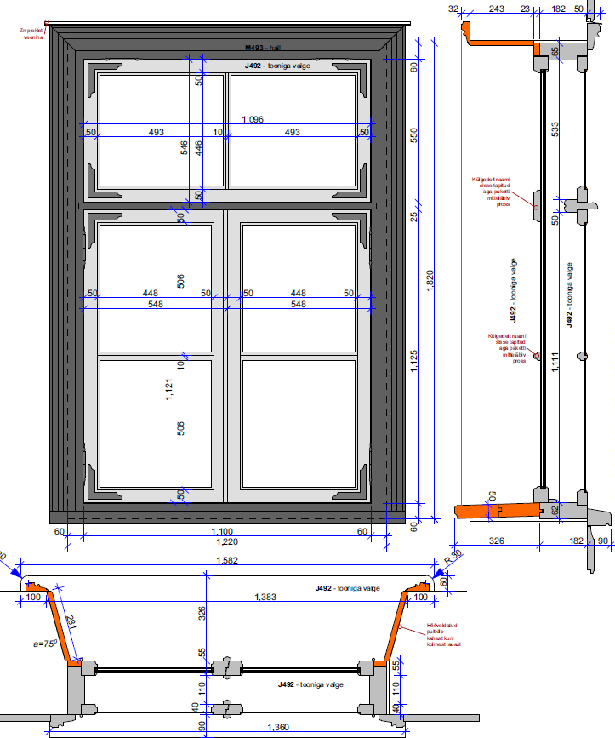
Akna joonis restaureerimisarhitektilt
Mihkel Koppel
2018
Pakettklaasi lisamine sisemisse raami
Vanade akende detalirohkus!

Slide 28
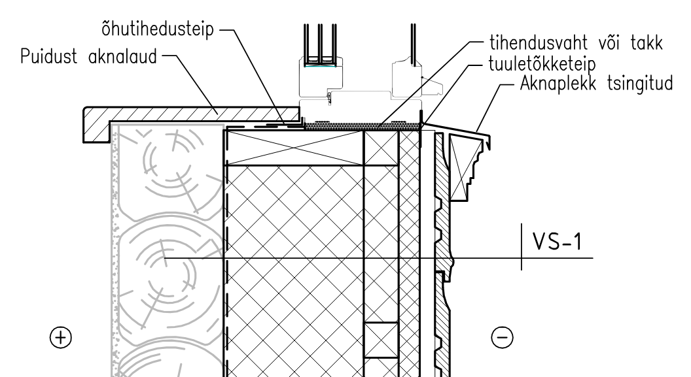
Akna joonis põhiprojektist
Arhitekt Karmo Tõra
2023
A-energiaklassi hoone lahendus muinsuskaitsealal
MET nõudis kaheraamset traditsioonilist akent

Slide 29
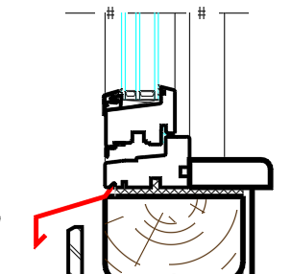
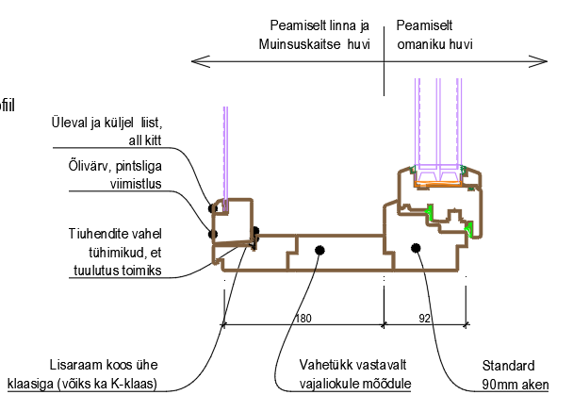
Kortermaja akna joonis insenerilt
Restaureeritud -2% / 6 kWh/(m² ⋅ a) U_{aken} 1,4 W/(m²⋅K)
Uus aken 3 x komplekt -7% / 19 kWh/(m² ⋅ a) U_{aken} 0,8 W/(m²⋅K)
Uus aken 1+3 x komplekt -8% / 22 kWh/(m² ⋅ a) U_{aken} 0,65 W/(m²⋅K)
Targo Kalamees
2023
Ideelahendus madalenergiahoonele muinsuskaitsealal (nõutud kaheraamne aken)

Slide 30
Renoveerimismeetmete mõju energiakulule
Energiatõhususe renoveerimismeetmed rehemajal |  | ETA, kWh/(m²⋅a) | Sääst, %
Algne olukord
Algsed konstruktsioonid, väljatõmbeventilatsioon, ilma soojustagastuseta, kütmine vanate puukütteahjudega ja soe tarbevesi elektriga. |  | 510 | 0
A. Välispiirete renoveerimine vent 0,35
1 | Algsete akende renoveerimine: vanad raamid, uued klaasid ja tihendid: U=1.6 W/(m²⋅K) | 500 | -2
2 | Uued aknad: U=1.1 W/(m²⋅K) | 493 | -3
3 | Täiendav soojusisolatsioon seintele: 50 mm soojusisolatsiooni karkassiga + 20 mm tuuletõke. | 431 | -15
4 | Täiendav soojusisolatsioon seintele: 100 mm soojusisolatsiooni karkassiga + 20 mm tuuletõke. | 417 | -18
5 | Täiendav soojusisolatsioon seintele: 150 mm soojusisolatsiooni karkassiga + 20 mm tuuletõke. | 404 | -21
6 | Täiendav soojusisolatsioon pööningupõrandale: 200 mm + 20 mm tuuletõke. | 466 | -9
7 | Täiendav soojusisolatsioon pööningupõrandale: 400 mm + 20 mm tuuletõke. | 455 | -11
8 | Täiendav soojusisolatsioon põrandale 200 mm. | 472 | -7
Maaelamute sisekliima, ehitusfüüsika ja energiasääst I. Uuringu I etapi lõpparuanne

Slide 31
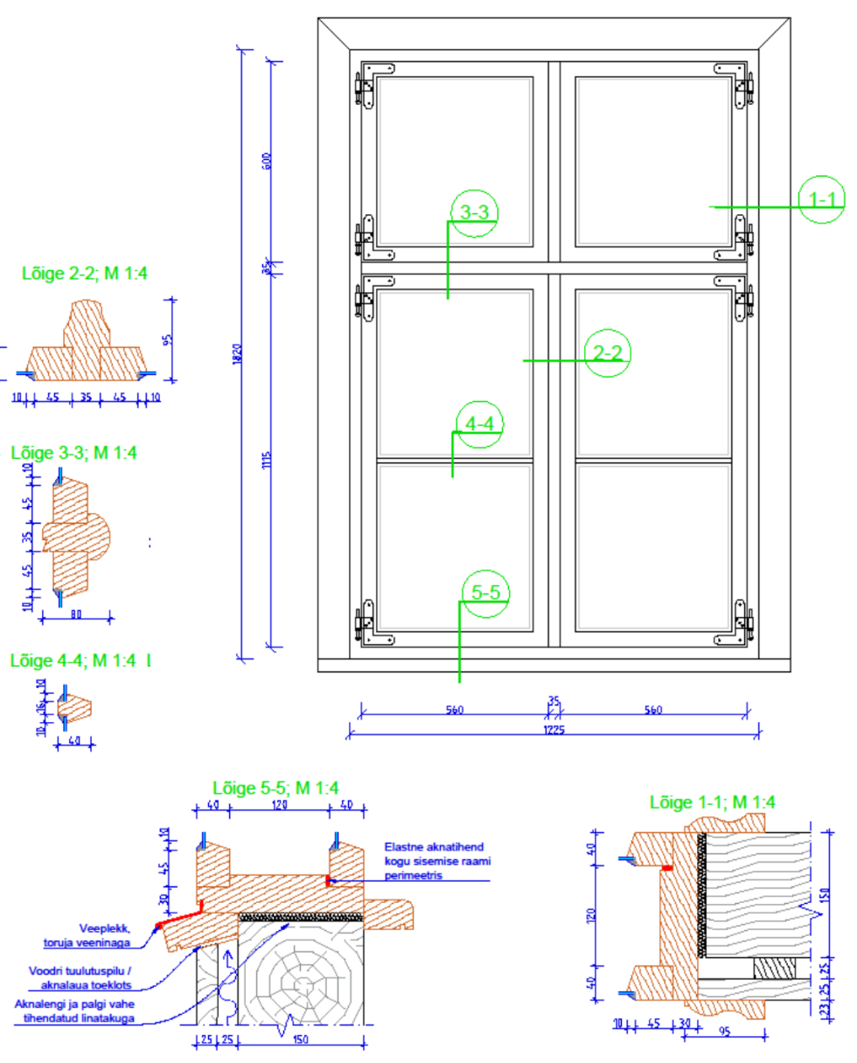
Akna asendamiseks vajalik joonis
Omaniku koostatud eskiis ↑
← Joonis vaate ja lõigetega
Algupärane aken väljast →

Slide 32
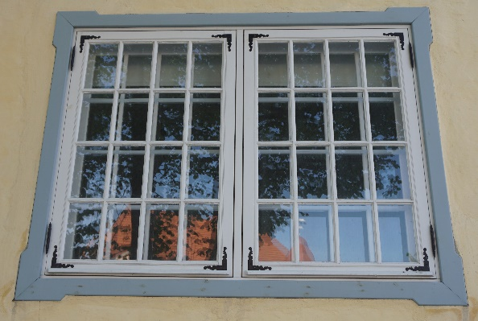
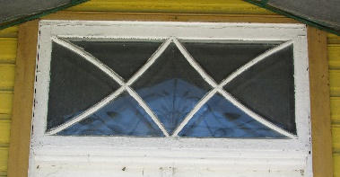
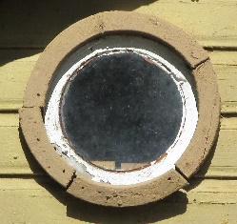
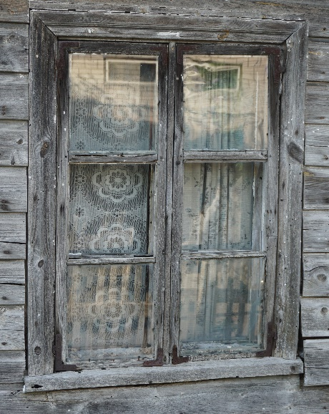
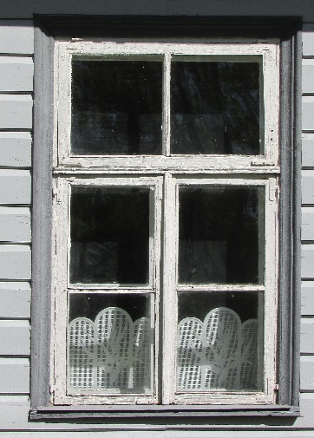
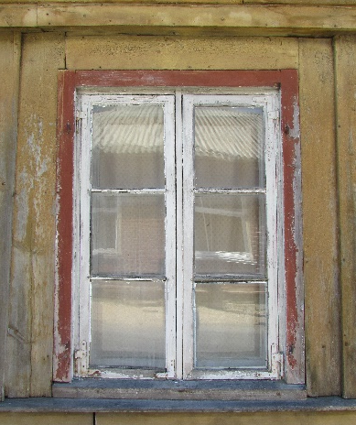
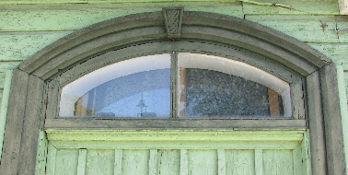
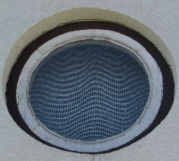
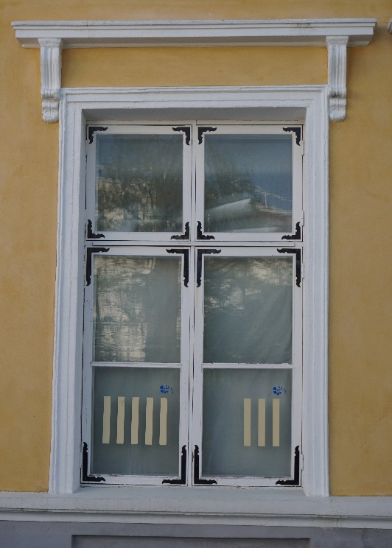
Akende mitmekesisus Kuressaares

Slide 33
Aknaluukidega aknaid Kuressaares

Slide 34
Verandad Kuressaares

Slide 35
Vintskapid ja katuseaknad Kuressaares

Slide 36
Piirdeliistu profiile puitseinal Kuressaares

Slide 37
Piirdeliistu profiile kiviseinal Kuressaares

Slide 38
Kondensaat välimise klaasi sisepinnal

Slide 39
Kondensaat aknal - näide
Kondensaat välimise klaasi siseküljel –
puudulikud aknatihendid
Kondensaat sisemise klaas(-paketi) siseküljel –
puudulik ventilatsioon

Slide 40
Kehva kvaliteediga klaaspakett

Slide 41
Sool (vatt) aknaraamide vahel?

Slide 42
Mitteläbivad prosspulgad ei püsi kaua
←↑ Eemaldatavad
Liimitud↓→
Fotod: Üllar Alev

Slide 43
Vale värv puitaknal
Ligi 10 a vana tuntud tootja aken
Teadmata vanusega aken

Slide 44
Vale värv puitaknal
Kohaliku väiketegija aken väljas, 3 a vana
Sama aken seest

Slide 45
Hooldatud aken

Slide 46
Hooldatud aken

Slide 47
Koopiaaken

Slide 48
Koopiaaken

Slide 49
Uued erinevad aknad samal hoonel

Slide 50
Akende muutumine ajas, soojustamine
2003 (Rita Tamm)
2014 (Keidi Saks)
2018 (Üllar Alev)

Slide 51
Läbi mõtlemata soojustamine
2003 (Rita Tamm)
2018 (Üllar Alev)
Uus soojustus ja vooder vana peal
Piirdeliistud lohakad ja ebatüüpilised Eesti arhitektuuritraditsioonis
Räästakast vormistamata, plastaknad

Slide 52
Puudub ühtne lahendus
2003 (Rita Tamm)
2018 (Üllar Alev)
Aknaid juhuslikult vahetatud
Plast ja puit segamini
2018 (Üllar Alev)

Slide 53
Puudub ühtne lahendus
Aknaid juhuslikult vahetatud
Plast ja puit segamini
Piirdeliistud ja veelauad puudu
Fotod: Üllar Alev, 2018

Slide 54
Tööde kvaliteet!
Fotod: Üllar Alev, 2020

Slide 55
Aknaraami veenina
Lisatud veenina mädaneb; raamiga ühes tükis veenina vastupidavam
Fotod: Üllar Alev, 2018

Slide 56
Akna veelaud
Puuduv või valesti paigaldatud veelaud → mäda sein
Piirdeliistu ja veepleki vahel peab olema pilu
Fotod: Üllar Alev, 2018

Slide 57
Valesti paigaldatud aknalaud
Puuduv või valesti paigaldatud veelaud → mäda sein
Fotod: Üllar Alev, 2018

Slide 58
Sobimatu veeplekk

Slide 59
Puuduv akna veeplekk

Slide 60
Puuduvad piirdeliistud

Slide 61
Puuduvad piirdeliistud

Slide 62
Välisseina kahjustuse näide
Välisseintes esineb niiskuskahjustusi sageli akende ümber
Kõige sagedamini on kahjustunud aknalaua all olev palk, kuna puudulike aknaplekkide korral valgub vihmavesi aknalt otse sellele palgile.

Slide 63
Ajaloolise hoonega sobimatu jaotusega aknad

Slide 64
Uus plastaken vanas lengis

Slide 65
Erinevad aknad samal hoonel

Slide 66
Roostetavad metallosad, irdunud prosspulgad

Slide 67
Aukus aknad

Slide 68
Arusaamatu akna lahendus

Slide 69
KOKKUVÕTE
Aknad määravad olulise osa hoone arhitektuursest välimusest. Akende vahetamisel lähtuda hoone ehitusajale iseloomulikust aknatüübist (materjal, profiilid, jaotus, metallmanused).
Aknad vajavad igal aastal kontrolli ja puhastamist ning perioodilist värvimist. Kõige pikaajalisemalt ja paremini on end tõestanud linaõlivärv.
Akna õhupidavus ja soojapidavus ei sõltu akna materjalist (puit või PVC).
Puitakna soojapidavuse tõstmine on kõige väiksema kulu ja muutustega võimalik sisemisele raamile klaaspaketi lisamisega. Vajalik sisemise raami tihendamine.
Akent vahetades/paigaldades tuleb vältida seinte kahjustamist (tenderpostide eemaldamine) ja tagada seinte ilmastikukindlus (piirdeliistude, veelaudade ja –plekkide paigaldus).
Kõige paremini säilib hoone, mida kasutatakse ja hooldatakse.
Energia säästmine üksi pole vanas majas tasuv, ... kuid mugava keskkonna loomine on esmatähtis

